Slide 1
現代 .Net 開發者之路 - MVC 完全精通
陳彥如

Slide 2
完全手寫Entity Framework連接資料庫
不依靠任何工具，讓你完全手寫出Database First的Entity Framework程式碼

Slide 3
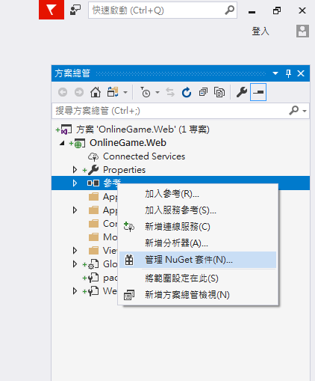
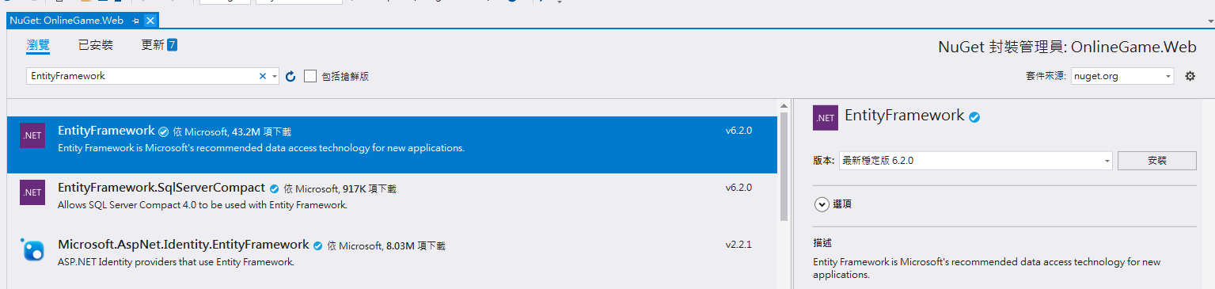

Slide 4

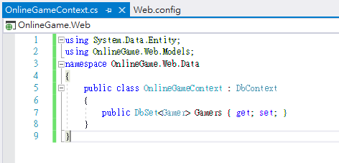
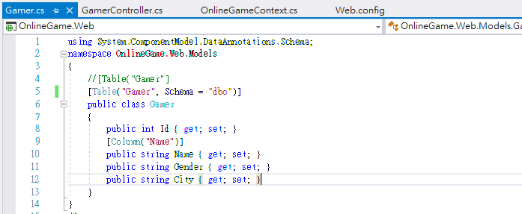
Web.config

Slide 5
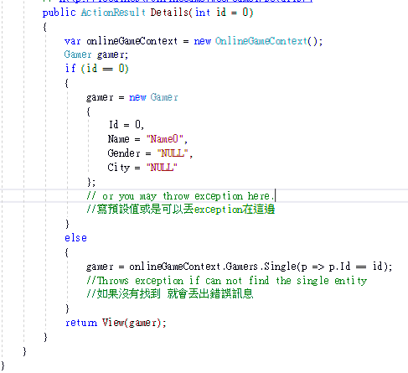

Slide 6
ADO.NET連接資料庫以及新增/更新/移除資料

Slide 7
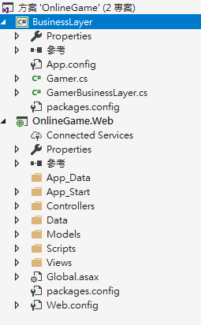
1.先建立BusinessLayer 後使用Ado.Net 連接資料庫
2.在BusinessLayer底下建立 Gamer.cs (Model)
3.在建立GamerBusinessLayer

Slide 8
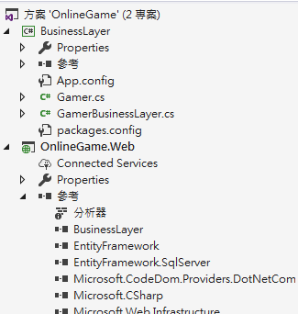
1.把BusinessLayer載入到專案裡

Slide 9
Cache 完全攻略
Notes:
簡報可讓觀眾獲得的好處：如果成人學習者了解課程主題的學習方式和重要性，可提升他們的學習動機。
簡報者對於此主題的專業程度：概述您在這個領域獲得的認證，或說明為何參與者必須聽信於您。

Slide 10
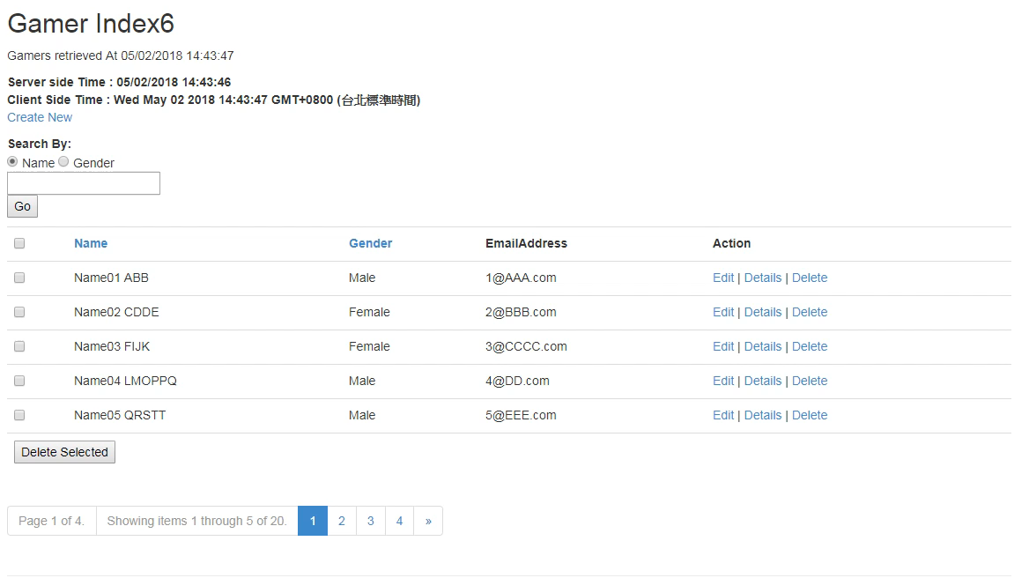
//1.
[OutputCache(Duration = 5, VaryByParam = "none")]
//不允許任何參數，不管任何參數值不同都不會建立不同版本的outputCache

Slide 11
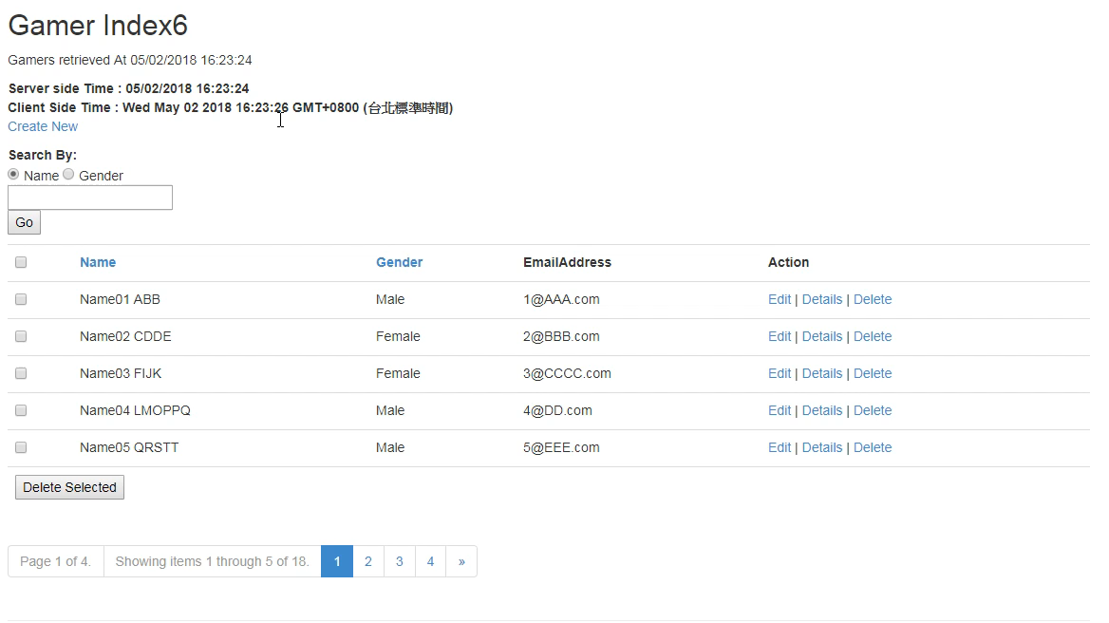
//2.
//[OutputCache(Duration = 60)]
[OutputCache(Duration = 60, VaryByParam = "*")]
//不做限制任何參數都建立一個不同版本的outputCache

Slide 12

//3.
[OutputCache(Duration = 60, VaryByParam = "searchBy;searchText;pageNumber;sortBy")] //指定某些參數值不同時會建立一個不同版本的outputCache

Slide 13
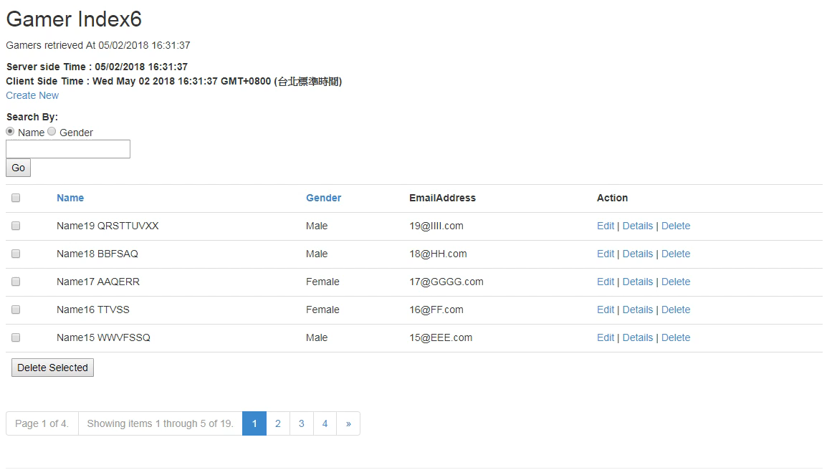
//1.Get the url for the action method:
string staleItem = Url.Action("Index6", "Gamer");
//2. Remove the item from cache
if (staleItem != null) Response.RemoveOutputCacheItem(staleItem);

Slide 14
使用Area將網站畫地分區
龐大複雜的Web Application通常需要Area來將網站畫地分區。
每個Area都有屬於自己的Model，View，Controller結構。
每個Area內的MVC都不會和其他Area的MVC互相影響，可以獨立作業。

Slide 15
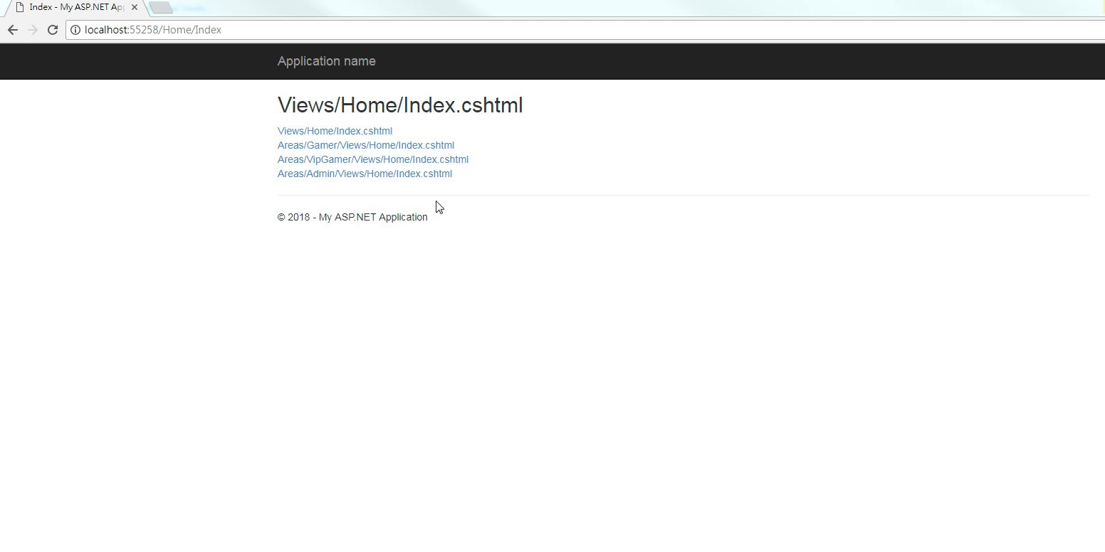
@Html.ActionLink("Views/Home/Index.cshtml", "Index", "Home", new { area = "" }, null) <br />
@Html.ActionLink("Areas/Gamer/Views/Home/Index.cshtml", "Index", "Home", new { area = "Gamer" }, null) <br />
@Html.ActionLink("Areas/VipGamer/Views/Home/Index.cshtml", "Index", "Home", new { area = "VipGamer" }, null) <br />
@Html.ActionLink("Areas/Admin/Views/Home/Index.cshtml", "Index", "Home", new { area = "Admin" }, null) <br />

Slide 16
關於Range，DateRange，BetweenMinimumDateAndToday，BeforeToday，DisplayFormat，DateTimeformat。

Slide 17
關於RegularExpression

Slide 18
關於Compare，Remote，RemoteClientServer

